Slide 1

순차 자료구조 방식
5
IT CookBook, 자바로 배우는 쉬운 자료구조

Slide 2
이 장에서 다룰 내용
1
선형 리스트
2
선형 리스트의 구현
3
다항식의 순차 자료구조 표현
4
행렬의 순차 자료구조 표현

Slide 3
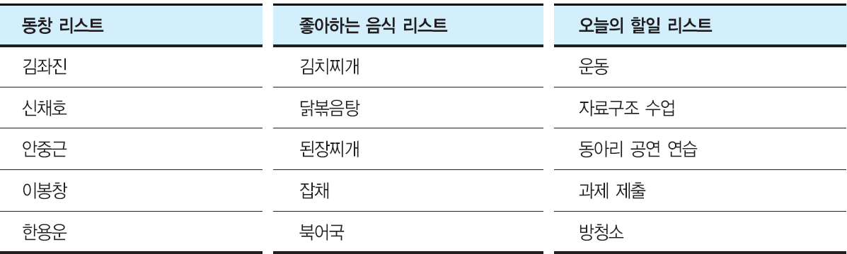
선형 리스트
리스트(List)
  자료를 나열한 목록
  리스트의 예

Slide 4
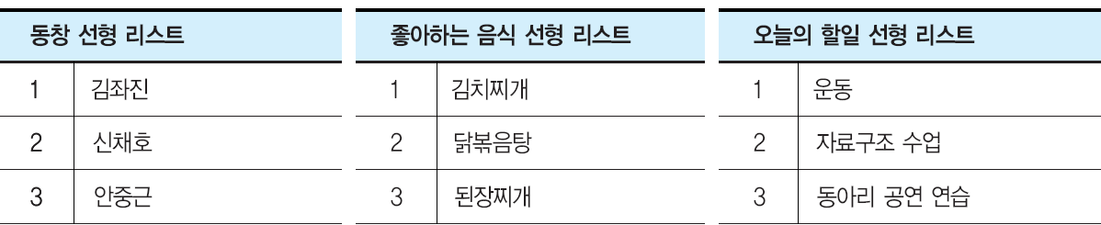
선형 리스트
선형 리스트(Linear List)
  순서 리스트(Ordered List)
  자료들 간에 순서를 갖는 리스트
  선형 리스트의 예

Slide 5


선형 리스트
  리스트의 표현 형식
    선형 리스트에서 원소를 나열한 순서는 원소들의 순서가 된다.
    [표 5-2]의 동창이름 선형 리스트의 표현
      동창 = (홍길동, 이순신, 윤봉길, 안중근)
    공백 리스트
      원소가 하나도 없는 리스트
      빈괄호를 사용하여 표현

Slide 6
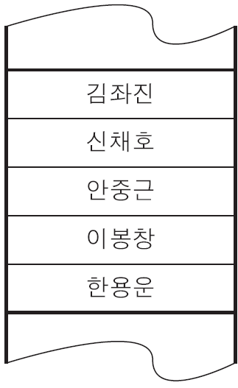
선형 리스트
선형 리스트의 저장
  원소들의 논리적 순서와 같은 순서로 메모리에 저장
  순차 자료구조
    원소들의 논리적 순서 = 원소들이 저장된 물리적 순서
    [표 5-2]의 동창 선형 리스트가 메모리에 저장된 물리적 구조

Slide 7
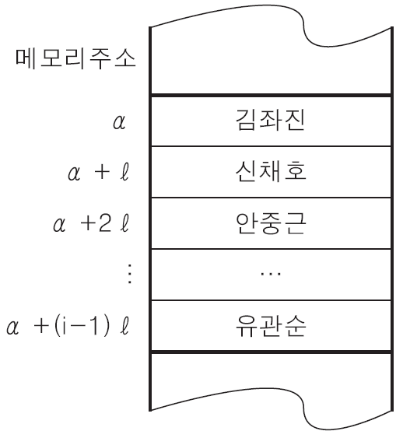
선형 리스트
  순차 자료구조의 원소 위치 계산
    선형 리스트가 저장된 시작 위치 : α
    원소의 길이 : ℓ
    i번째 원소의 위치 = α + (i-1)ⅹℓ

Slide 8
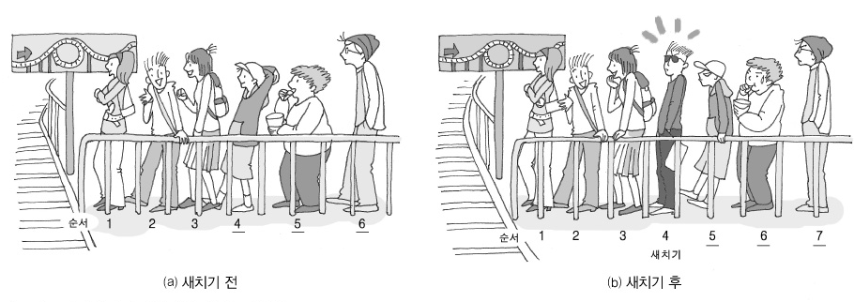
선형 리스트
선형 리스트에서의 원소 삽입
  선형리스트 중간에 원소가 삽입되면, 그 이후의 원소들은 한자리씩 자리를 뒤로 이동하여 물리적 순서를 논리적 순서와 일치시킨다.

Slide 9
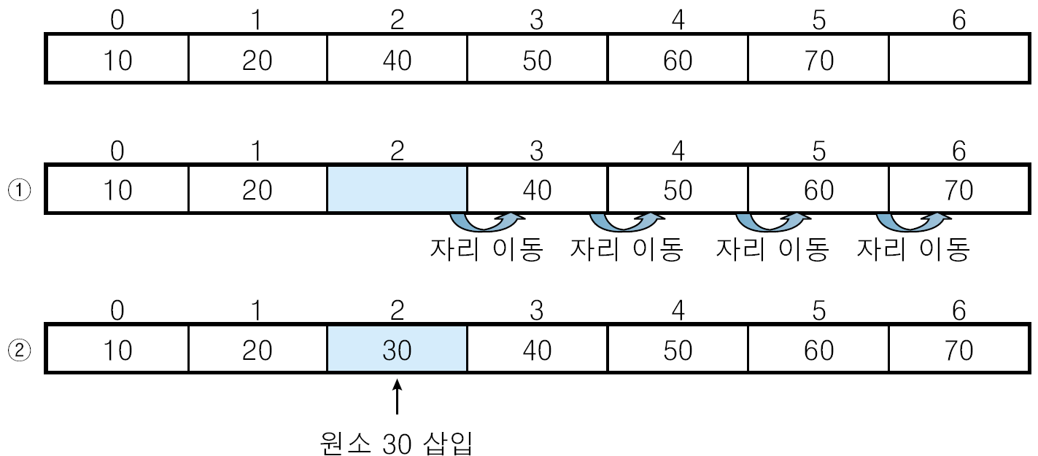
선형 리스트
  원소 삽입 방법
    원소를 삽입할 빈 자리 만들기
      ☞ 삽입할 자리 이후의 원소들을 한자리씩 뒤로 자리 이동 시키기
    준비한 빈 자리에 원소 삽입하기
  삽입할 자리를 만들기 위한 자리이동 횟수
    (n+1)개의 원소로 이루어진 선형 리스트에서 k번 자리에 원소를 삽입하는 경우 : k번 원소부터 마지막 n번 원소까지 (n-k+1)개의 원소를 이동
      이동횟수 = n-k+1 = 마지막 원소의 인덱스 - 삽입할 자리의 인덱스 +1

Slide 10
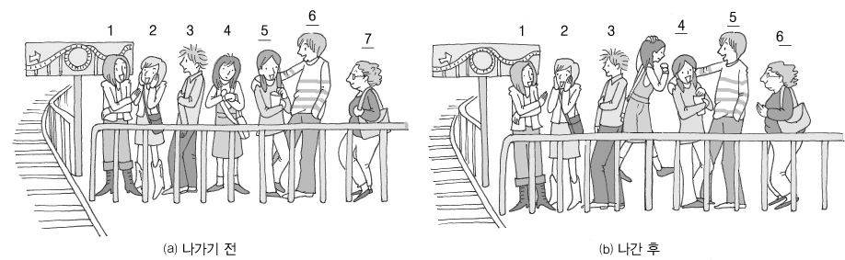
선형 리스트
선형 리스트에서의 원소 삭제
  선형리스트 중간에서 원소가 삭제되면, 그 이후의 원소들은 한자리씩 자리를 앞으로 이동하여 물리적 순서를 논리적 순서와 일치시킴

Slide 11
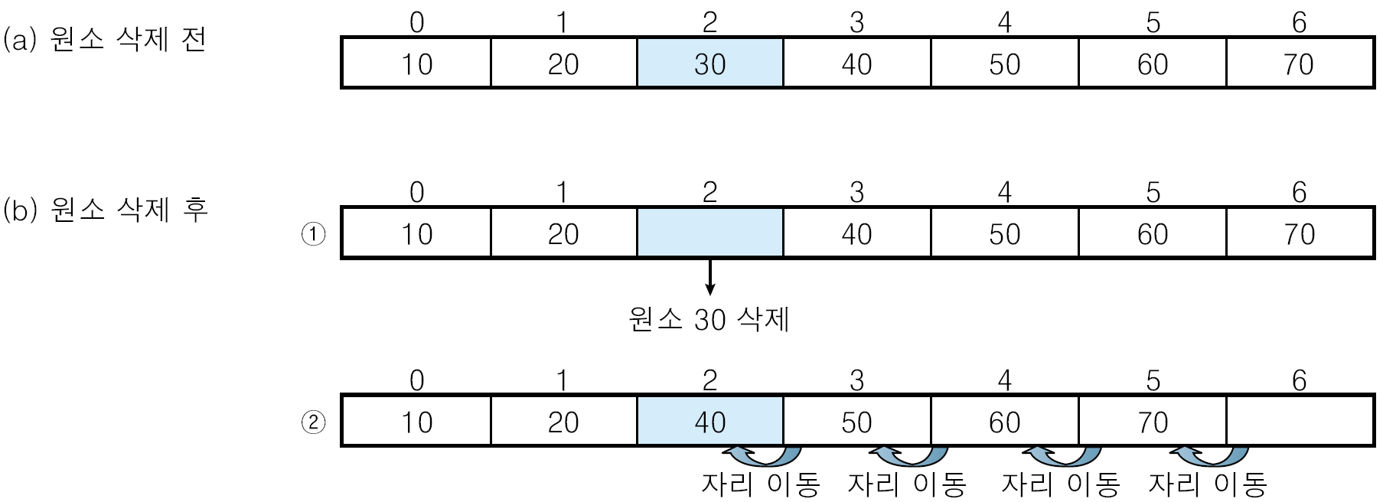
선형 리스트
  원소 삭제 방법
    원소 삭제하기
    삭제한 빈 자리 채우기
      ☞ 삭제한 자리 이후의 원소들을 한자리씩 앞으로 자리 이동시키기
  삭제 후, 빈 자리를 채우기 위한 자리이동 횟수
    (n+1)개 원소로 이루어진 선형 리스트에서 k번 자리의 원소를 삭제한 경우
      (k+1)번 원소부터 마지막 n번 원소까지 (n-(k+1)+1)개의 원소를 이동
      이동횟수 = n-(k+1)+1 = n-k
      = 마지막 원소의 인덱스-삭제한 자리의 인덱스

Slide 12
선형 리스트의 구현
선형 리스트의 구현
  순차 구조의 배열을 사용
    배열 - <인덱스, 원소>의 순서쌍의 집합
    배열의 인덱스 – 배열 원소의 순서

Slide 13
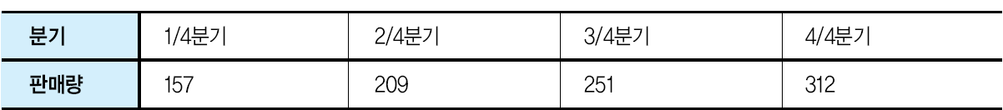
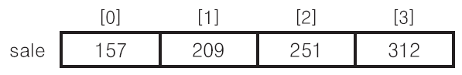
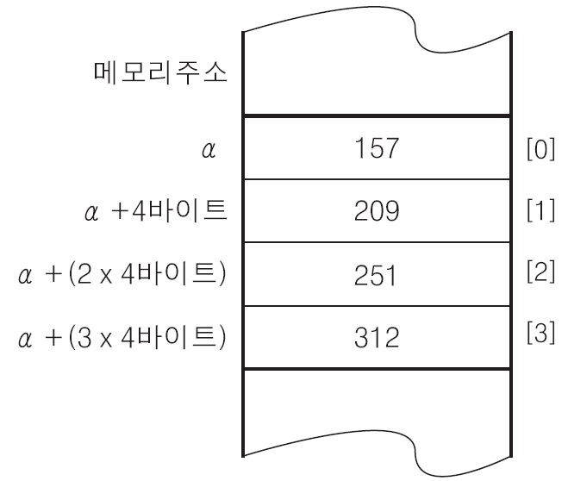
선형 리스트의 구현
1차원 배열을 이용한 선형 리스트의 구현
  예: 분기별 노트북 판매량
  1차원 배열을 이용한 구현
    int sale[] = new int[] {157, 209, 251, 312}
➲ 논리적 구조
➲ 물리적 구조

Slide 14
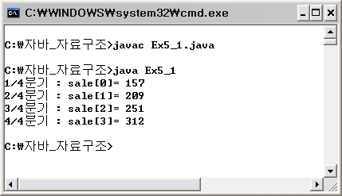
선형 리스트의 구현
  분기별 판매량 리스트 프로그램
    실행 결과
01 class Ex5_1{
02 public static void main(String srgs[]){
03 int sale[] = new int[]{157, 209, 251, 312};
04
05 for(int i=0; i<4; i++)
06 System.out.printf("%d/4분기 : sale[%d]= %d %n", i+1, i, sale[i]);
07 }
08 }
[예제 5-1]

Slide 15
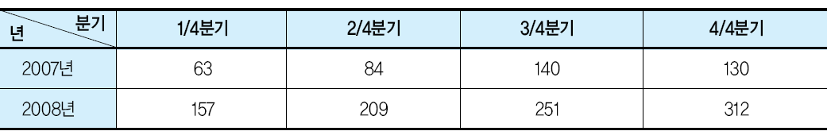
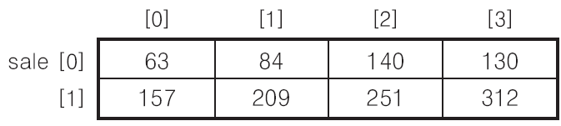
선형 리스트의 구현
2차원 배열을 이용한 선형 리스트의 구현
  예 : 2004~2005년 분기별 노트북 판매량
  2차원 배열을 이용한 구현
    int sale[][] = new int[][]{{63, 84, 140, 130},
    {157, 209, 251, 312}};
⇒ 논리적 구조

Slide 16
선형 리스트의 구현
  2차원 배열의 물리적 저장 방법
    2차원의 논리적 순서를 1차원의 물리적 순서로 변환하는 방법 사용
    행 우선 순서 방법(row major order)
      2차원 배열의 첫 번째 인덱스인 행 번호를 기준으로 사용하는 방법
      sale[0][0]=63, sale[0][1]=84, sale[0][2]=140, sale[0][3]=130, sale[1][0]=157, sale[1][1]=209, sale[1][2]=251, sale[1][3]=312
      원소의 위치 계산 방법 : α + (iⅹn_{j} + j)ⅹℓ
        행의 개수가 n_{i}이고 열의 개수가 n_{j}인 2차원 배열 A[n_{i}][n_{j}]의 시작주소가 α이고 원소의 길이가 ℓ 일 때, i행 j열 원소 즉, A[i][j]의 위치
    열 우선 순서 방법(column major order)
      2차원 배열의 마지막 인덱스인 열 번호를 기준으로 사용하는 방법
      sale[0][0]=63, sale[1][0]=157, sale[0][1]=84, sale[1][1]=209, sale[0][2]=140, sale[1][2]=251, sale[0][3]=130, sale[1][3]=312
      원소의 위치 계산 방법 : α + (jⅹn_{i} + i)ⅹℓ

Slide 17
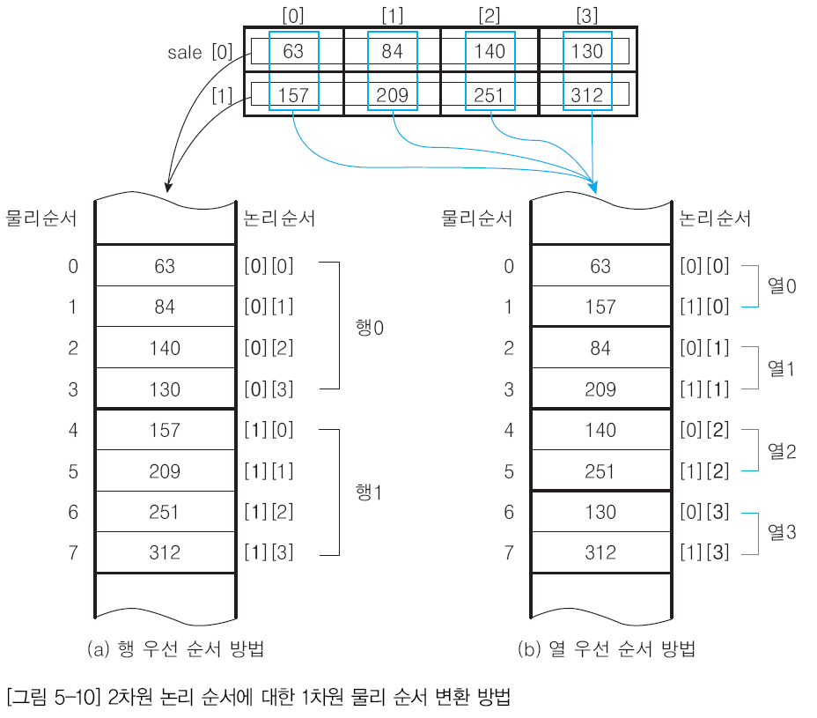
선형 리스트의 구현
➲ 물리적 구조

Slide 18
선형 리스트의 구현
  2007, 2008년 분기별 판매량 선형 리스트 프로그램
01 class Ex5_2{
02 public static void main(String srgs[]){
03 int sale[][] = new int[][]{{63, 84, 140, 130},
04 {157, 209, 251, 312}};
05
06 for(int i=0; i<2; i++){
07 for(int j=0; j<4; j++)
08 System.out.printf("%d/4분기 : sale[%d][%d]= %d
%n", j+1, i, j, sale[i][j]);
10 System.out.println();
11 }
12 }
13 }
[예제 5-2]

Slide 19
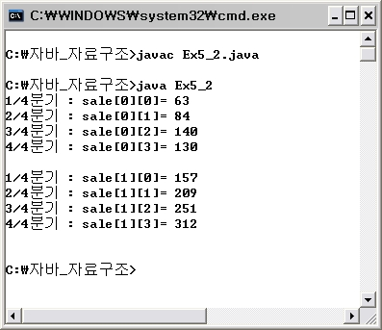
선형 리스트의 구현
    실행 결과

Slide 20
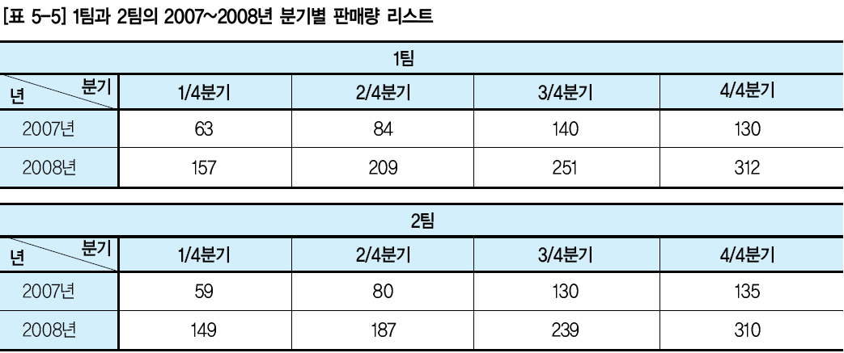
선형 리스트의 구현
3차원 배열을 이용한 선형 리스트의 구현
  예 : 2004~2005년, 1팀과 2팀의 분기별 노트북 판매량

Slide 21
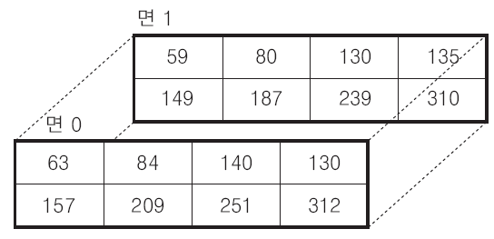
선형 리스트의 구현
  3차원 배열을 이용한 구현
    int sale[][][] = new int [][][]{{{63, 84, 140, 130},
    {157, 209, 251, 312}},
    {{59, 80, 130, 135},
    {149, 187, 239, 310}}
    };
 논리적 구조

Slide 22
선형 리스트의 구현
  3차원 배열의 물리적 저장 방법
    3차원의 논리적 순서를 1차원의 물리적 순서로 변환하는 방법 사용
    면 우선 순서 방법
      3차원 배열의 첫 번째 인덱스인 면 번호를 기준으로 사용하는 방법
      원소의 위치 계산 방법 : α + {(iⅹn_{j}ⅹn_{k}) + (jⅹn_{k}) + k}ⅹℓ
        면의 개수가 n_{i}이고 행의 개수가 n_{j}이고, 열의 개수가 n_{k} 인 3차원 배열 A[n_{i}][n_{j}][n_{k}]
        시작주소가 α이고 원소의 길이가 ℓ 일 때, i면 j행 k열 원소 즉, A[i][j][k]의 위치
    열 우선 순서 방법
      3차원 배열의 마지막 인덱스인 열 번호를 기준으로 사용하는 방법
      원소의 위치 계산 방법 : α + {(kⅹn_{j}ⅹn_{i}) + (jⅹn_{i}) + i}ⅹℓ

Slide 23
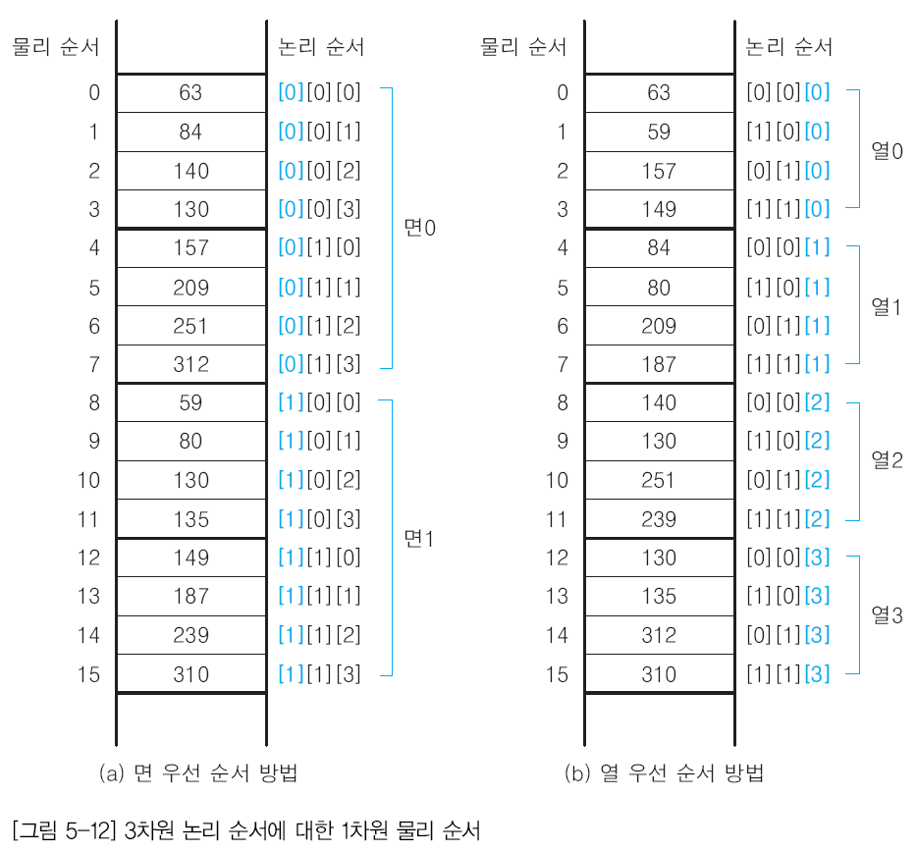
선형 리스트의 구현
➲ 물리적 구조

Slide 24
선형 리스트의 구현
  1, 2팀의 2007, 2008년 분기별 판매량 선형 리스트 프로그램
01 class Ex5_3{
02 public static void main(String srgs[]){
03 int sale[][][] = new int [][][]{{{63, 84, 140, 130},
04 {157, 209, 251, 312}},
05 {{59, 80, 130, 135},
06 {149, 187, 239, 310}}
07 };
08
09 for(int i=0; i<2; i++){
10 System.out.printf("<< %d 팀 >> %n", i+1);
11 for(int j=0; j<2; j++){
12 for(int k=0; k<4; k++)
13 System.out.printf("%d/4분기 : sale[%d][%d][%d]
14 = %d %n", k+1, i, j, k, sale[i][j][k]);
15 System.out.println("--------------------------");
16 }
[예제 5-3]

Slide 25
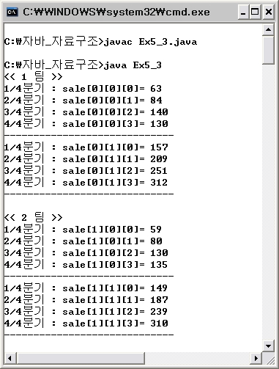
선형 리스트의 구현
    실행결과
17 System.out.println();
18 }
19 }
20 }
[예제 5-3]

Slide 26
다항식의 순차 자료구조 구현
다항식
  aXe 형식의 항들의 합으로 구성된 식
    a : 계수(coefficient)
    X : 변수(variable)
    e : 지수(exponent)
  지수에 따라 내림차순으로 항을 나열
  다항식의 차수 : 가장 큰 지수
  다항식 항의 최대 개수 = (차수 +1)개

Slide 27
다항식의 순차 자료구조 구현
  다항식의 순차 자료형
ADT Polynomial
데이터 : 지수(ei)-계수(ai)의 순서쌍 <ei, ai>의 집합으로 표현된
다항식 p(x) = a0xe0 + a1xe1 + … + aixei + … + anxen (ei는 음이 아닌 정수)
연산 : p,p1,p2 ∈ Polynomial; a ∈ Coefficient; e ∈ Exponent;
// p,p1,p2는 다항식이고, a는 계수, e는 지수를 나타낸다.
zeroP( ) ∷= return polynomial p⒳=0;
// 공백 다항식(p(x)= 0)을 만드는 연산
isZeroP(p) ∷= if (p) then false
else return true;
// 다항식 p가 0(공백 다항식)인지 아닌지 검사하여 0이면 true를 반환하는 연산
coef(p,e) ∷= if (<e,a> ∈ p) then return a
else return 0;
// 다항식 p에서 지수가 e인 항의 계수 a를 구하는 연산. 지수가 e인 항이 없으면 0 반환
maxExp(p) ∷= return max(p.Exponent);
// 다항식 p에서 최대 지수를 구하는 연산
[ADT 5-1]

Slide 28
다항식의 순차 자료구조 구현
  다항식의 순차 자료형
addTerm(p,a,e) ∷= if (e ∈ p.Exponent) then return error
else return p after inserting the term <e,a>;
// 다항식 p에 지수가 e인 항이 없는 경우에 새로운 항 <e,a>를 추가하는 연산
delTerm(p,e) ∷= if (e ∈ p.Exponent) then return p after
removing the term <e,a>
else return error;
// 다항식 p에서 지수가 e인 항 <e,a>를 삭제하는 연산
multTerm(p,a,e) ∷= return (p * axe);
// 다항식 p의 모든 항에 axe항을 곱하는 연산
addPoly(p1,p2) ∷= return (p1 + p2);
// 두 다항식 p1과 p2의 합을 구하는 연산
multPoly(p1,p2) ∷= return (p1 * p2);
// 두 다항식 p1과 p2의 곱을 구하는 연산
End Polynomial
[ADT 5-1]

Slide 29

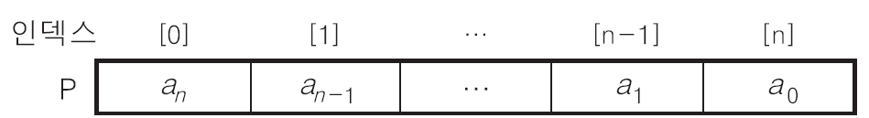
다항식의 순차 자료구조 구현
다항식의 표현
  각 항의 지수와 계수의 쌍에 대한 선형 리스트
    예) A(x)=4x³+3x²+2 ☞ p1= ((3,4), (2,3), (0,2))
1차원 배열을 이용한 순차 자료구조 표현
  차수가 n인 다항식을 (n+1)개의 원소를 가지는 1차원 배열로 표현
  배열 인덱스 i = 지수(n-i)
  배열 인덱스 i의 원소 : 지수(n-i)항의 계수 저장
    다항식에 포함되지 않은 지수의 항에 대한 원소에 0 저장

Slide 30
다항식의 순차 자료구조 구현
  예) A(x)=4x³+3x²+ 2 의 순차 자료구조 표현
  희소 다항식에 대한 1차원 배열 저장
    예) B(x)=3x¹⁰⁰⁰ + x + 4
      차수가 1000이므로 크기가 1001인 배열을 사용하는데, 항이 3개 뿐이므로 배열의 원소 중에서 3개만 사용
      ☞ 998개의 배열 원소에 대한 메모리 공간 낭비!

Slide 31
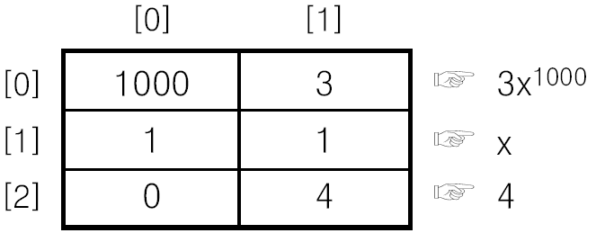
다항식의 순차 자료구조 구현
2차원 배열을 이용한 순차 자료구조 표현
  다항식의 각 항에 대한 <지수, 계수>의 쌍을 2차원 배열에 저장
    2차원 배열의 행의 개수 = 다항식의 항의 개수
    2차원 배열의 열의 개수 = 2
    예) B(x)=3x¹⁰⁰⁰ + x + 4 의 2차원 배열 표현
      1차원 배열을 사용하는 방법보다 메모리 사용 공간량 감소
      ☞ 공간 복잡도 감소 ☞ 프로그램 성능 향상!

Slide 32
다항식의 순차 자료구조 구현
  다항식의 덧셈 addPoly()
addPoly(A, B)
// 주어진 두 다항식 A와 B를 더하여 결과 다항식 C를 반환하는 알고리즘
C ← zeroP();
while (not isZeroP(A) and not isZeroP(B)) do {
case {
maxExp(A) < maxExp(B) :
C ← addTerm(C, coef(B, maxExp(B)), maxExp(B));
B ← delTerm(B, maxExp(B));
maxExp(A) = maxExp(B) :
sum ← coef(A, maxExp(A)) + coef(B, maxExp(B));
if (sum≠0) then C ← addTerm(C, sum, maxExp(A));
A ← delTerm(A, maxExp(A));
B ← delTerm(B, maxExp(B));
maxExp(A) > maxExp(B) :
C ← addTerm(C, coef(A, maxExp(A)), maxExp(A));
A ← delTerm(A, maxExp(A));
}
}
[알고리즘 5-1]

Slide 33
다항식의 순차 자료구조 구현
  다항식의 덧셈 addPoly()
if (not isZeroP(A)) then A의 나머지 항들을 C에 복사
else if (not isZeroP(B)) then B의 나머지 항들을 C에 복사
return C;
End addPoly()
[알고리즘 5-1]

Slide 34
다항식의 순차 자료구조 구현
  다항식의 덧셈 프로그램
01 public class Ex5_4{
02 public static void main(String args[]){
03 float a[]= new float[] {4,3,5,0};
04 float b[]= new float[] {3,1,0,2,1};
05 Polynomial A = new Polynomial(3, a);
06 Polynomial B = new Polynomial(4, b);
07 OperatePoly optPoly = new OperatePoly();
08 Polynomial C = optPoly.addPoly(A,B);
09 System.out.printf("A(x)="); A.printPoly();
10 System.out.printf("B(x)="); B.printPoly();
11 System.out.printf("C(x)="); C.printPoly();
12 }
13 }
14
15 class OperatePoly{
16 private int degree_A=0, degree_B=0, degree_C=0, index_A=0,index_B=0, index_C=0;
[예제 5-4]

Slide 35
다항식의 순차 자료구조 구현
17 private int expo_A, expo_B;
18 private float coef_A, coef_B, coef_C;
19
20 public Polynomial addPoly(Polynomial A, Polynomial B){
21 degree_A = A.getDegree();
22 degree_B = B.getDegree();
23 expo_A = degree_A;
24 expo_B = degree_B;
25 if(degree_A >= degree_B) degree_C=degree_A;
26 else degree_C=degree_B;
27 Polynomial C = new Polynomial(degree_C);
28 while(index_A <= degree_A && index_B <= degree_B){
29 if(expo_A > expo_B){
30 C.setCoef(index_C++, A.getCoef(index_A++));
31 expo_A--;
32 }
33 else if(expo_A == expo_B){
34 C.setCoef(index_C++, A.getCoef(index_A++)+
B.getCoef(Index_B++));
[예제 5-4]

Slide 36
다항식의 순차 자료구조 구현
35 expo_A--; expo_B--;
36 }
37 else {
38 C.setCoef(index_C++, B.getCoef(index_B++));
39 expo_B--;
40 }
41 }
42 return C;
43 }
44 }
45
46 class Polynomial{
47 private int degree;
48 private float coef[]=new float[20];
49
50 Polynomial (int degree, float coef[]){
51 this.degree = degree;
52 this.coef = coef;
53 }
[예제 5-4]

Slide 37
다항식의 순차 자료구조 구현
54 Polynomial (int degree){
55 this.degree = degree;
56 for(int i=0; i<=degree; i++)
57 this.coef[i] = 0;
58 }
59 public int getDegree(){
60 return this.degree;
61 }
62 public float getCoef(int i){
63 return this.coef[i];
64 }
65 public float setCoef(int i, float coef){
66 return this.coef[i]=coef;
67 }
68 public void printPoly(){
69 int temp= this.degree;
70 for(int i=0; i<=this.degree; i++){
71 System.out.printf("%3.0fx^%d", this.coef[i], temp--);
72 }
[예제 5-4]

Slide 38
다항식의 순차 자료구조 구현
73
74 System.out.println();
75 }
76 }
[예제 5-4]

Slide 39
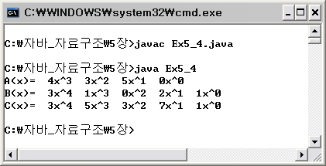
다항식의 덧셈 – 프로그램 실행결과
  실행 결과
    A(x) = 4x³ + 3x² + 5x
    B(x) = 3x⁴ + x³ + 2x + 1
    C(x) = A(x) + B(x)
    = 3x⁴ + 5x³ + 3x² + 7x + 1

Slide 40
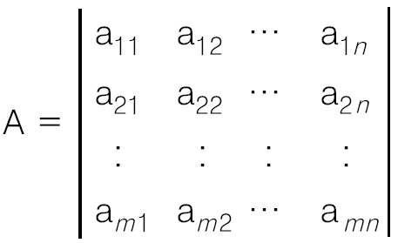
행렬의 순차 자료구조 표현
행렬(matrix)
  m x n 행렬
    m : 행의 개수
    n : 열의 개수
    원소의 개수 : (m x n) 개

Slide 41
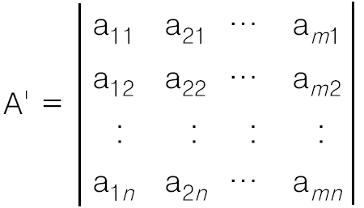
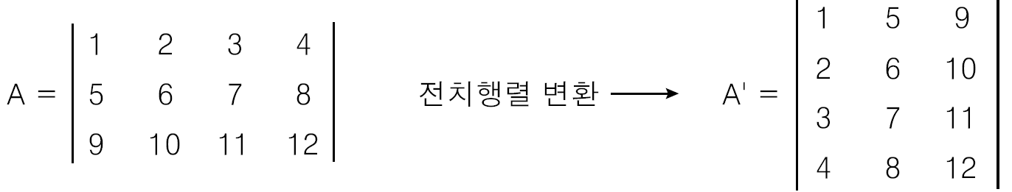
행렬의 순차 자료구조 표현
전치 행렬
  행렬의 행과 열을 서로 교환하여 구성한 행렬
  행렬 A의 모든 원소의 위치(i, j)를 (j, i)로 교환
  m×n 행렬을 n×m 행렬로 변환한 행렬 A’는 행렬 A의 전치행렬
  예)

Slide 42
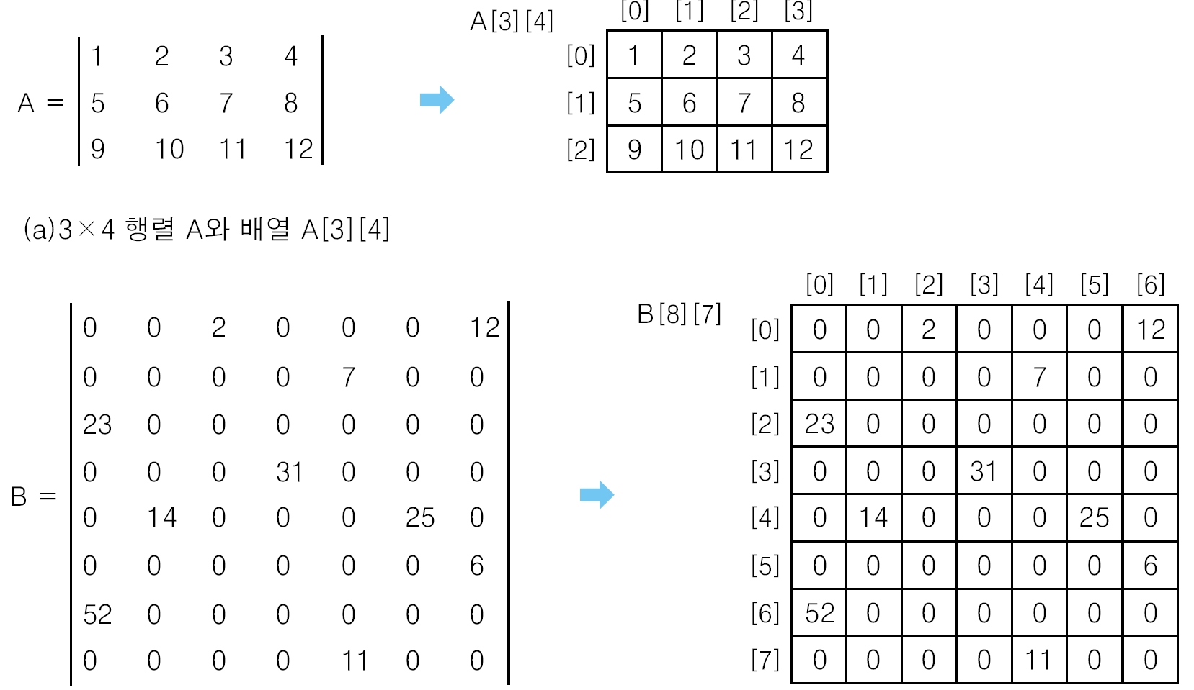
행렬의 순차 자료구조 표현
행렬의 순차 자료구조 표현
  2차원 배열 사용
    m×n행렬을 m행 n열의 2차원 배열로 표현
    예)

Slide 43
행렬의 순차 자료구조 표현
  희소 행렬에 대한 2차원 배열 표현
    [그림 5-17]의 희소 행렬 B는 배열의 원소 56개 중에서 실제 사용하는 것은 0이 아닌 원소를 저장하는 10개 뿐이므로 46개의메모리 공간 낭비
    희소 행렬인 경우에는 0이 아닌 원소만 추출하여 <행번호, 열번호, 원소>쌍으로 배열에 저장
 | [0] | [1] | [2] | [3] | [4] | [5] | [6]
[0] | 0 | 0 | 2 | 0 | 0 | 0 | 12
[1] | 0 | 0 | 0 | 0 | 7 | 0 | 0
[2] | 23 | 0 | 0 | 0 | 0 | 0 | 0
[3] | 0 | 0 | 0 | 31 | 0 | 0 | 0
[4] | 0 | 14 | 0 | 0 | 0 | 25 | 0
[5] | 0 | 0 | 0 | 0 | 0 | 0 | 6
[6] | 52 | 0 | 0 | 0 | 0 | 0 | 0
[7] | 0 | 0 | 0 | 0 | 11 | 0 | 0
<0, 2, 2>
<0, 6, 12>
<1, 4, 7>
<2, 0, 23>
<3, 3, 31>
<4, 1, 14>
<4, 5, 25>
<5, 6, 6>
<6, 0, 52>
<7, 4, 11>
B [8][7]

Slide 44
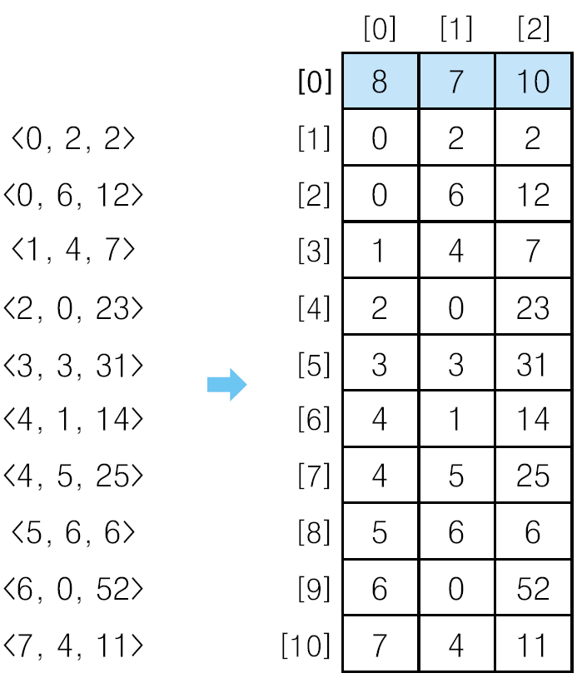
행렬의 순차 자료구조 표현
    추출한 순서쌍을 2차원 배열의 행으로 저장
    원래의 행렬에 대한 정보를 순서쌍으로 작성하여 0번 행에 저장
      <전체 행의 개수, 전체 열의 개수, 0이 아닌 원소의 개수>

Slide 45
행렬의 순차 자료구조 표현
  희소행렬의 추상 자료형
ADT SparseMatrix
데이터 : 3원소쌍 <행 인덱스, 열 인덱스, 원소 값>의 집합
연산 : a,b∈SparseMatrix; c∈Matrix; u,v∈value; i∈Row; j∈Column;
// a와 b는 희소행렬, c는 행렬, u와 v는 행렬의 원소값을 나타내며,
i와 j는 행 인덱스와 열 인덱스를 나타낸다.
createSM(m,n) ∷= return an empty sparse matrix with m×n;
// m×n의 공백 희소행렬을 만드는 연산
transposeSM(a) ∷= return c where c[j,i]=v when a[i,j]=v;
// a[i,j]=v를 c[j,i]=v로 전치시킨, 전치행렬 c를 구하는 연산
addSM(a,b) ∷= if (a.dimension = b.dimension)
then return c where c[i,j]=v+u where a[i,j]=v and b[i,j]=u
else return error;
// 차수가 같은 희소행렬 a와 b를 합한 행렬 c를 구하는 연산
multiSM(a,b) ∷= if (a.n = b.m) then return c where c[i,j]=a[i,k]× b[k,j];
else return error;
// 희소행렬 a의 열의 개수(n)와 희소행렬 b의 행의 개수(m)가 같은 경우에 두 행렬의
곱을 구하는 연산
End SparseMatrix
[ADT 5-2]

Slide 46
행렬의 순차 자료구조 표현
  희소행렬의 전치 연산 transposeSM()
transposeSM(a[])
m ← a[0,0]; // 희소행렬 a의 행 수
n ← a[0,1]; // 희소행렬 a의 열 수
v ← a[0,2]; // 희소행렬 a에서 0이 아닌 원소 수
b[0,0] ← n; // 전치행렬 b의 행 수 지정
b[0,1] ← m; // 전치행렬 b의 열 수 지정
b[0,2] ← v; // 전치행렬 b의 0이 아닌 원소 수 지정
if (v > 0) then { // 0이 아닌 원소가 있는 경우에만 전치 연산 수행
p ← 1;
for (i←0; i < n; i←i+1) do { // 희소행렬 a의 열별로 전치 반복 수행
for (j←1; j <= v; j←j+1) do { // 0이 아닌 원소 수에 대해서만 반복 수행
if (a[j,1]=i) then { // 현재의 열에 속하는 원소가 있으면 b[]에 삽입
b[p,0] ← a[j,1];
b[p,1] ← a[j,0];
b[p,2] ← a[j,2];
p ← p+1;
}
}
}
}
return b[];
End transposeSM()
[알고리즘 5-2]

Slide 47
www.themegallery.com
Thank You !
IT CookBook 자바로 배우는 쉬운 자료구조 5장 끝

